Slide 1
САБУРСКАЯ
Сария Харисовна
Уполномоченный по правам человека
в Республике Татарстан
«О проекте доклада о деятельности Уполномоченного по правам человека в Республике Татарстан в 2020 году»

Slide 2
Структура доклада
Анализ обращений граждан;
Соблюдение избирательных прав граждан;
Деятельность Уполномоченного по защите социальных прав человека;
Деятельность Уполномоченного по защите прав человека в местах принудительного содержания;
Просвещение в области прав и свобод человека и гражданина, форм и методов их защиты.

Slide 4
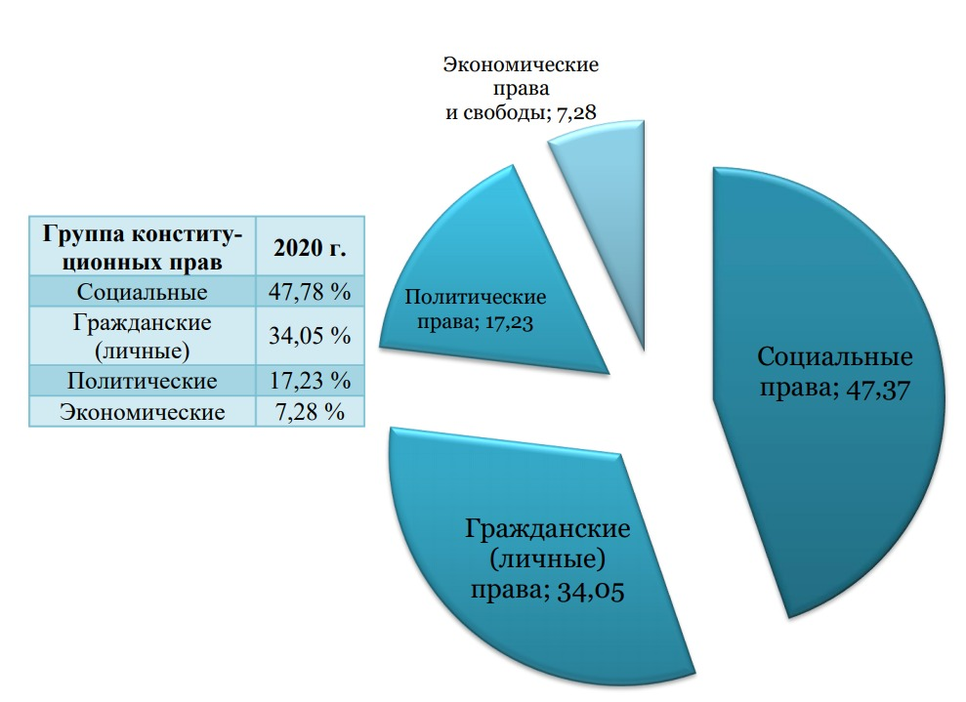

Slide 5
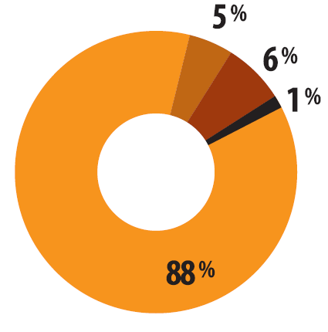
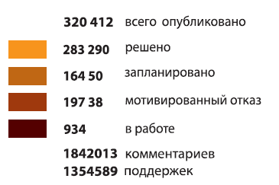
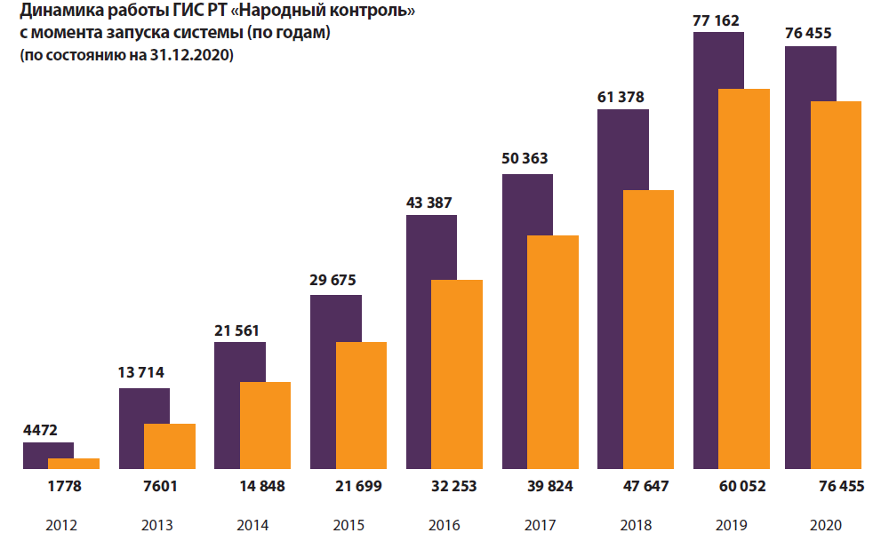

Slide 6
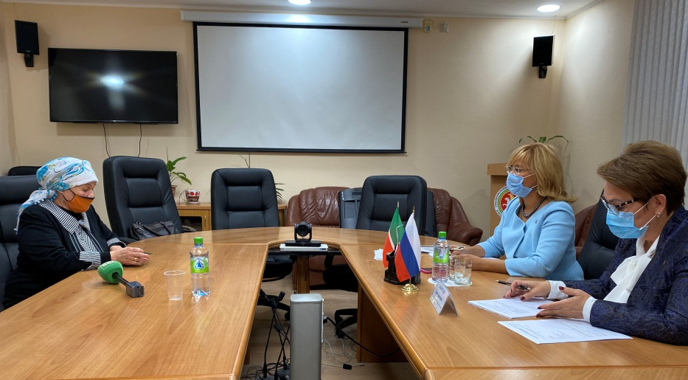
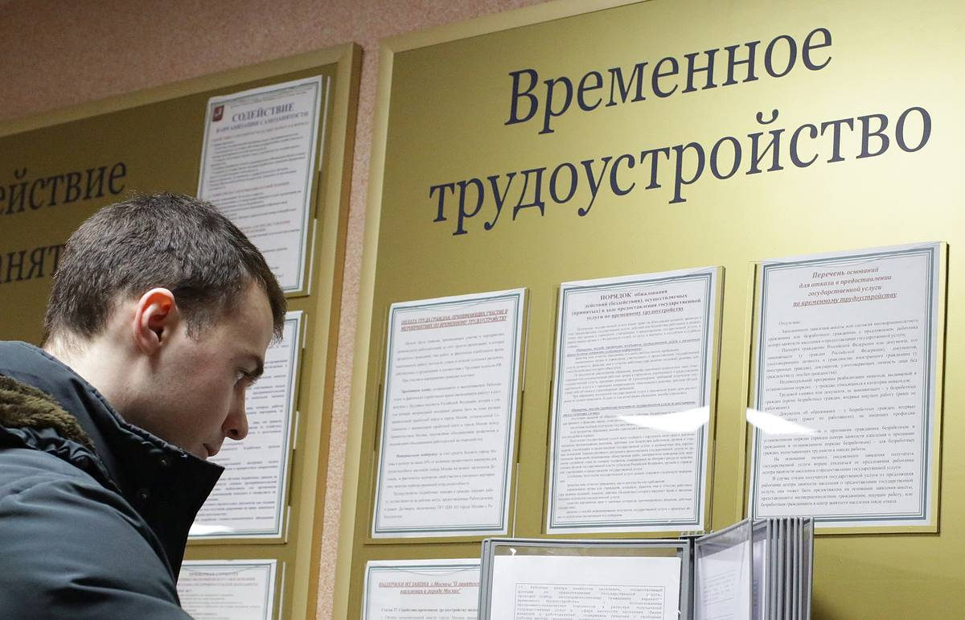
Соблюдение трудовых прав граждан
Почти в десять раз увеличилась
численность татарстанцев:
работающих по инициативе работодателя неполный рабочий день (смену) и (или) неполную рабочую неделю;
находящихся в простое по вине работодателя;
находящихся в отпусках без сохранения заработной платы.
Уровень безработицы, рассчитанный по методологии Междуна-родной организации
труда составил 3,8% от численности рабочей силы.

Slide 7
Динамика численности безработных граждан
Темп роста
Численность безработных
(По данным Министерства труда, занятости и социальной защиты РТ)

Slide 8
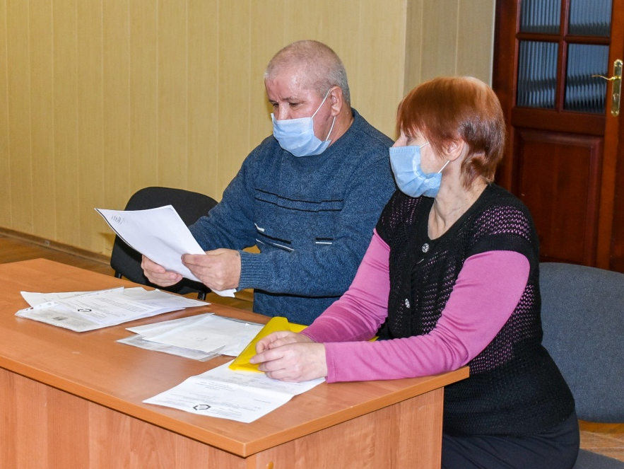
Число граждан, принятых на учет в качестве ищущих работу, увеличилось более чем в два раза (2019 год – 63,1 тыс. человек, 9 месяцев 2020 года – 132,3 тыс. человек).
(По данным Министерства труда, занятости и социальной защиты Республики Татарстан)
Показатель средней продолжительности безработицы по Республике Татарстан варьировался от 1,81 до 4,8 месяца.
К Уполномоченному поступали обращения граждан, стоящих на учете в органах службы занятости более шести месяцев, с жалобой на бездействие по оказанию содействия в их трудоустройстве, просьбе о помощи найти работу либо пройти профессиональное обучение.

Slide 9
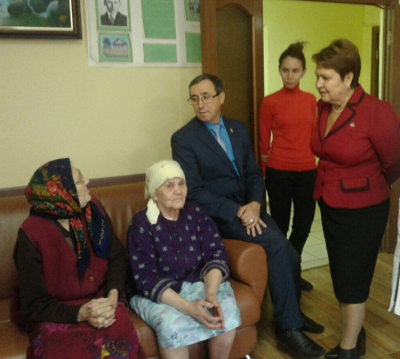
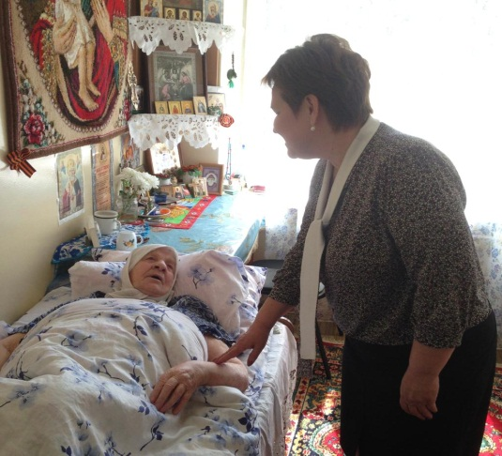
Система долговременного ухода в Республике Татарстан
 | 2019 | 2020
Количество граждан, охваченных долговременным уходом, человек | 1 638 | 3 682
Охват долговременным уходом | 8% | 16,1%
Количество граждан, получивших услуги сиделок, человек | 193 | 775
Количество родственников, прошедших обучение в «Школах ухода», человек | 234 | 1 791
Количество граждан, получающих услуги на базе отделений дневного пребывания, человек | - | 159
(По данным Министерства труда, занятости и социальной защиты Республики Татарстан)

Slide 10
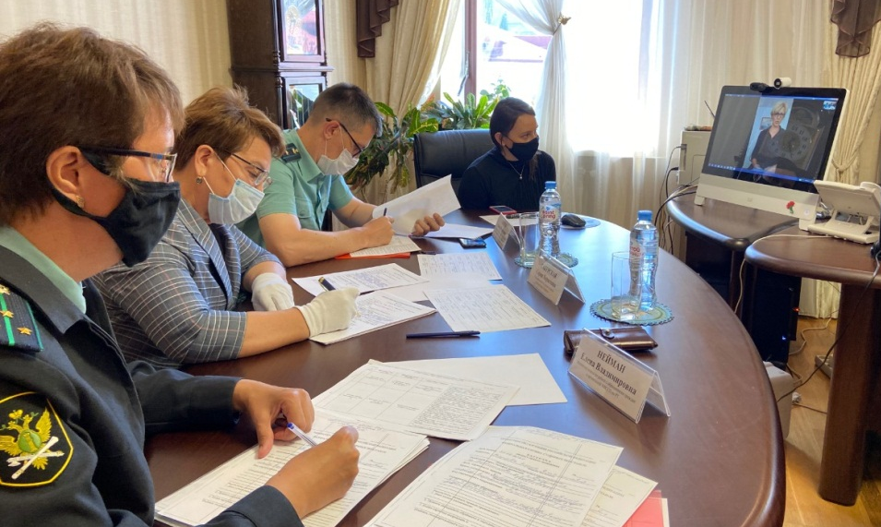
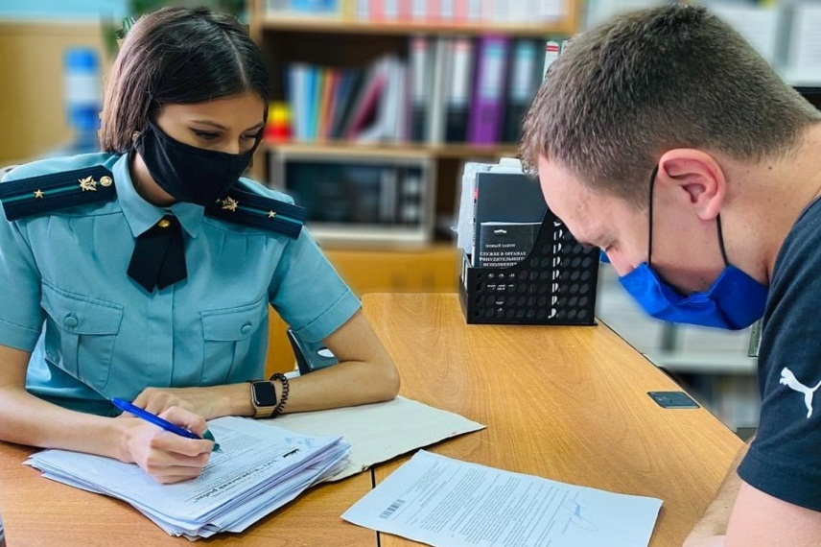
Поступило 196 обращений, связанных с исполнительным производством
Проведено три совместных приема с руководством УФССП по Республике Татарстан, на которые обратились 55 человек

Slide 11
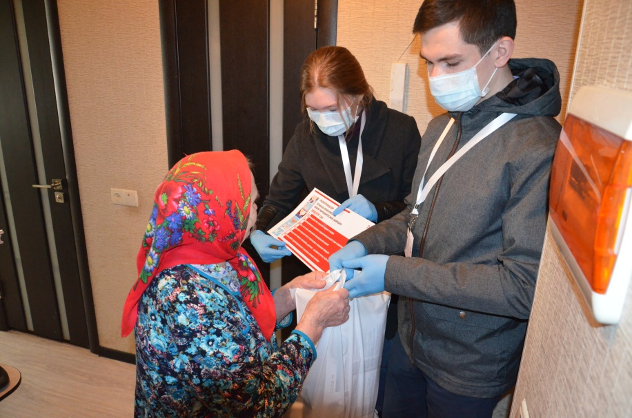
В ЕГИС «Глонасс+112» в 2020 году поступило 213 обращений о необходимости оказания срочной помощи одиноким или одиноко проживающим пожилым гражданам.
Казань - 72
Набережные Челны - 33
Лениногорск - 15
Зеленодольск - 14
Бугульма и Нижнекамск – по 12

Slide 12
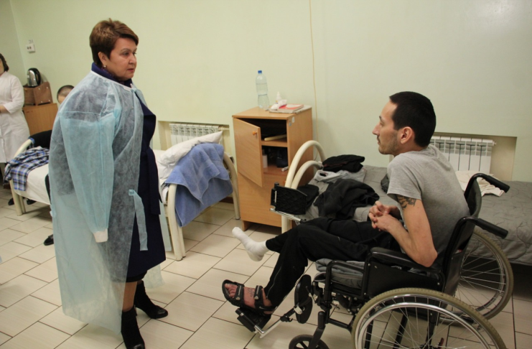
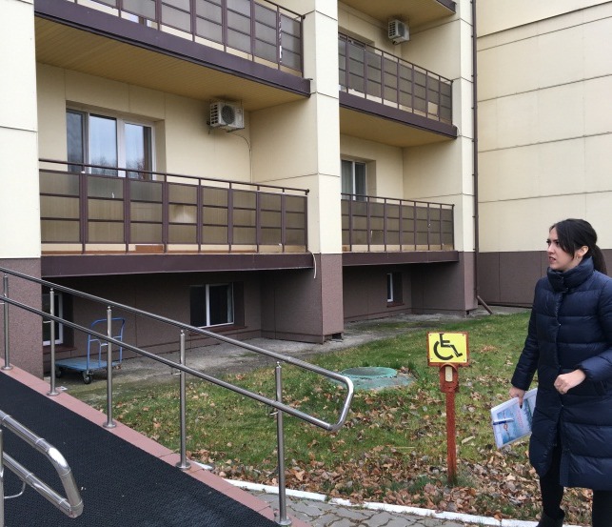
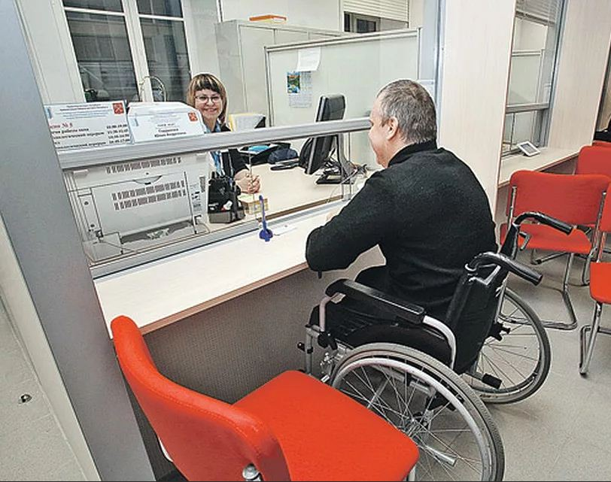
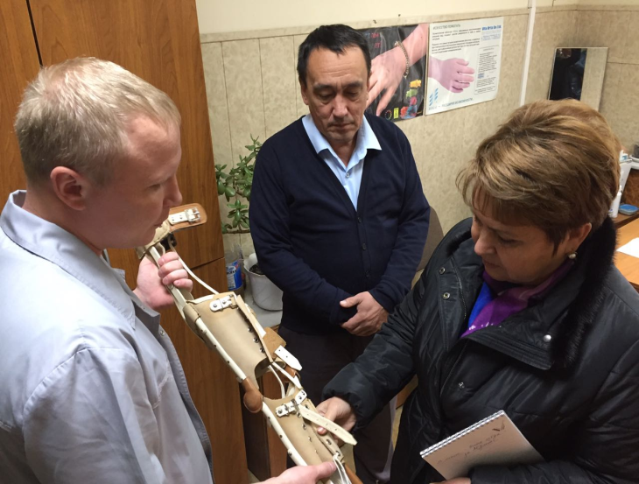
Реализация социальных прав граждан с ограниченными возможностями здоровья
По данным федеральной государственной информационной системы «Федеральный реестр инвалидов» число инвалидов в Республике Татарстан по состоянию на 1 декабря 2020 года
составляло 291 856 человек.

Slide 13
Структура обращений граждан по категориям заявителей
(% от обращений, в которых категория заявителя может быть четко идентифицирована)
Категория заявителя | 2020 г.
Пенсионер | 29,9 %
Инвалид | 12,2 %
Осужденный (в т.ч. в интересах осужденного) | 22,9 %
Трудоспособный | 14,01 %
Ветеран труда | 2,3 %
Подозреваемый/обвиняемый | 4,4 %
Коллектив | 14,12 %

Slide 14
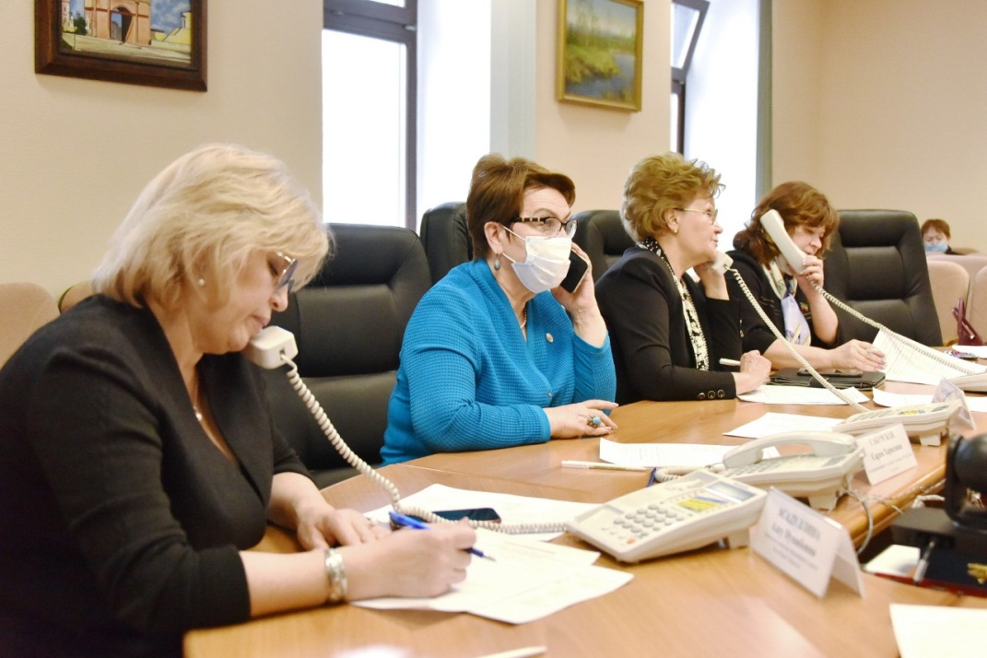
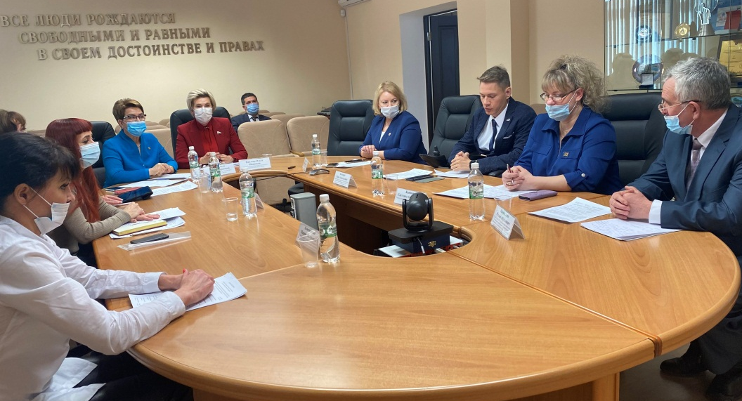
На «горячую линию» Уполномоченного по вопросам защиты прав инвалидов поступило 89 обращений.
Заседание Экспертного совета по вопросам организации занятий по адаптивной физической культуре и спорту в муниципальных образованиях Республики Татарстан.

Slide 15
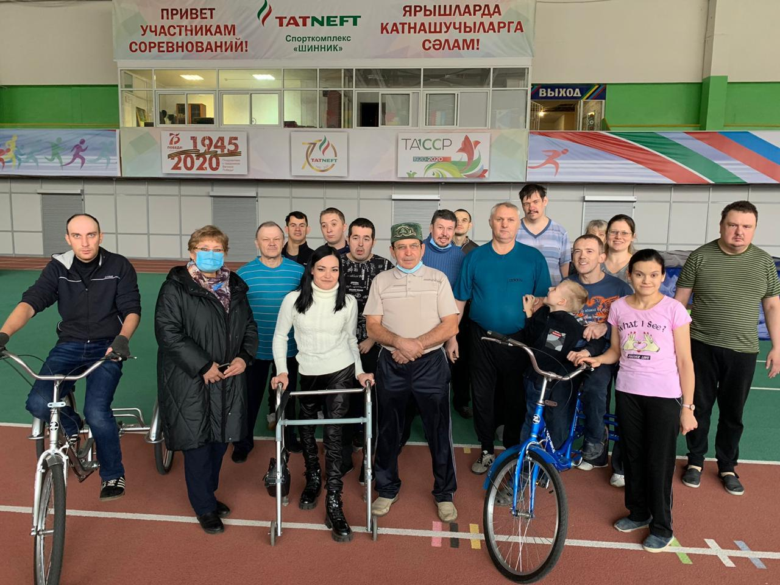
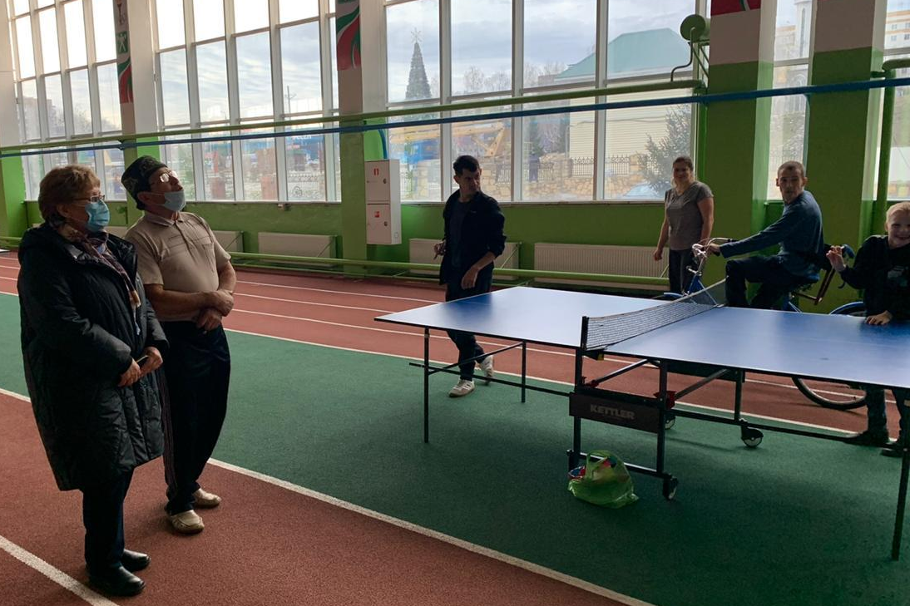
По данным Министерства спорта Республики Татарстан, на 1 января 2020 года 28,1 % инвалидов, в том числе детей и подростков инвалидов, занимались физической культурой и спортом.
Общественные помощники Уполномоченного провели проверочные мероприятия по вопросу организации в муниципальных районах и городских округах республики занятий адаптивной физкультурой и спортом.

Slide 16
COVID-19: ГЛОБАЛЬНЫЙ ВЫЗОВ ЧЕЛОВЕЧЕСТВУ
17 552 медицинских работника, из них:
10 273 специалистов в госпиталях;
936 водителей скорой мед. помощи;
3 793 волонтера-медика (студенты вузов, медицинских колледжей и училищ)
55 мед. организаций
5 552 койки

Slide 17
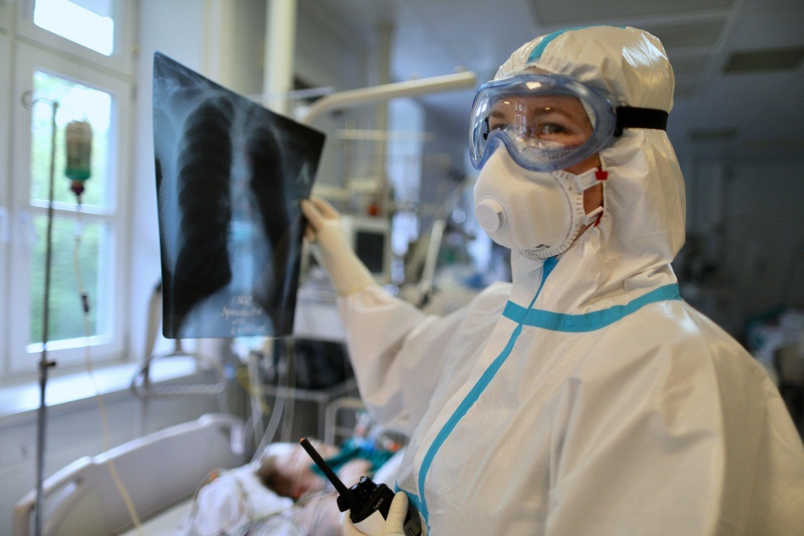
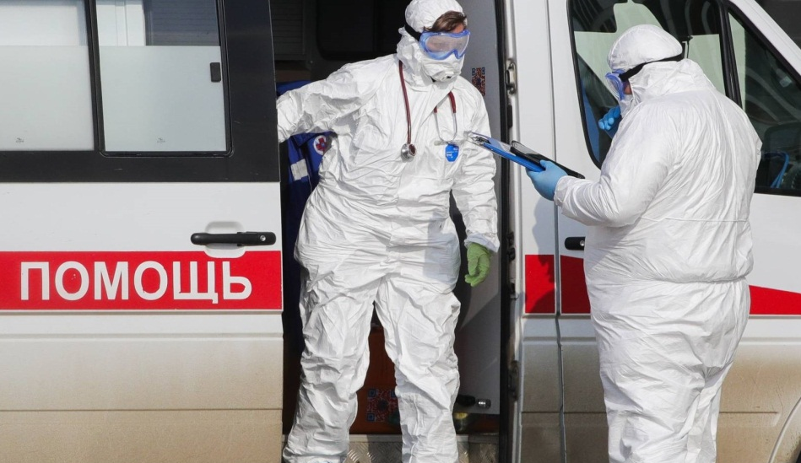
Привлечены
17 552 медицинских работника,
936 водителей СМП
1 904 учащихся и студентов
По программам дополнительного профессионального образования обучение прошли 4170 специалистов

Slide 18
Количество поступивших уведомлений по категории «Поликлиники и больницы»
в ГИС РТ «Народный контроль» по годам
(по состоянию на 31.12.2020)

Slide 19
Показатели, характеризующие общие критерии оценки качества оказания услуг медицинскими организациями на основе количества уведомлений
Доступность записи к врачу – 1 031 уведомление;
Время ожидания предостав­ления медицинских услуг - 88;
Условия предоставления медицинских услуг и доступность их получения (прием врача) - 312;
Доброжелательность и компетентность работников медицинских учреждений - 226;
Содержание и комфортность учреждения здравоохранения - 108;
Лекарственное обеспечение - 21;
Функционирование медицинского оборудования - 9;
Иные вопросы – 109;
Общее количество уведомлений- 1904.

Slide 20
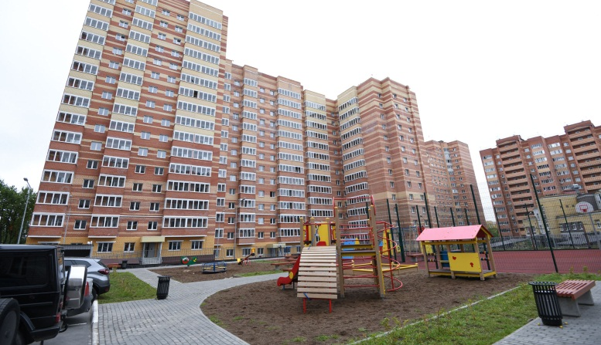
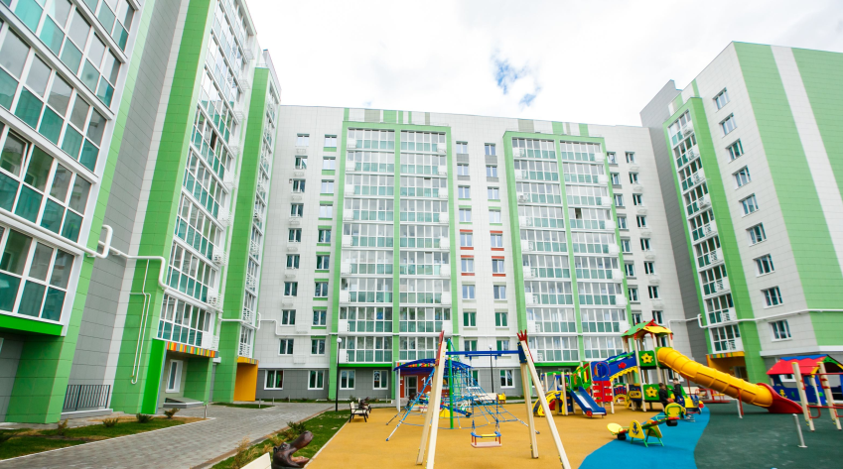
Соблюдение жилищных прав граждан
По данным Фонда Республики Татарстан по защите прав граждан– участников долевого строительства
По итогам 2020 года введено
2 680 087 квадратных метров жилья
В 1 063 многоквартирных домах в 41 муниципальном образовании проведен капитальный ремонт.
Восстановлены права граждан по 7 проблемным объектам долевого строительства (2 – г. Казань, 3 – г. Набережные Челны, 2 – Пестречинский район), 398 дольщик смог въехать в свои квартиры.

Slide 21
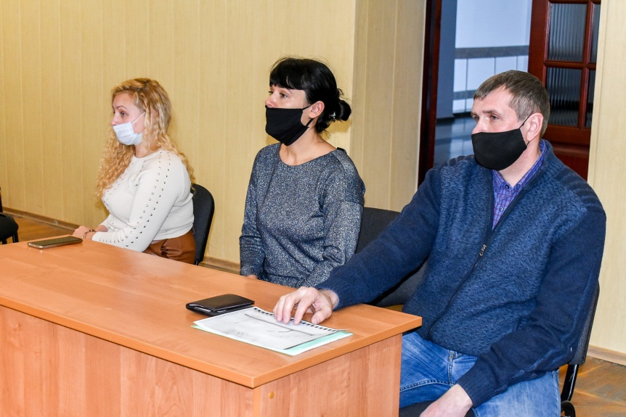
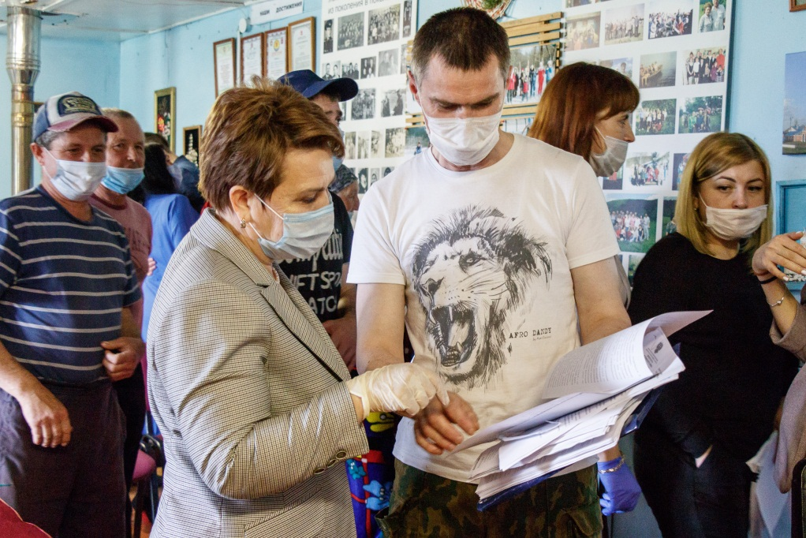
В 2020 году к Уполномоченному поступило 678 обращений по жилищным вопросам, в том числе по вопросам ЖКХ
(в 2019 году поступило 1801 обращений)
Наиболее распространенными являются жалобы, связанные с признанием прав на предоставление жилых помещений из государственного или муниципального жилищного фонда представителям социально уязвимых групп населения.

Slide 22
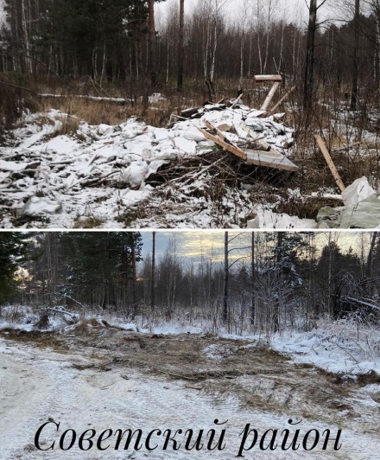
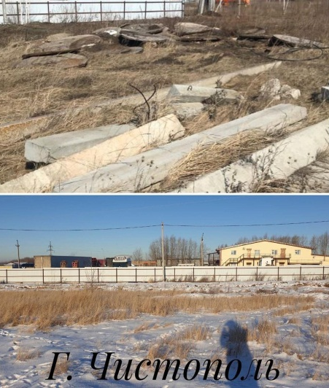
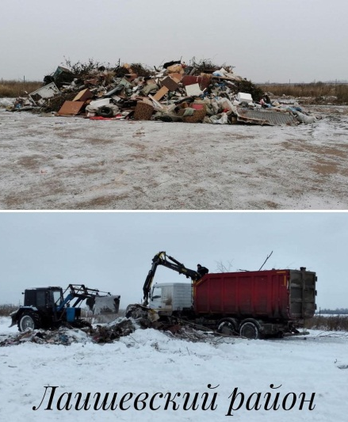
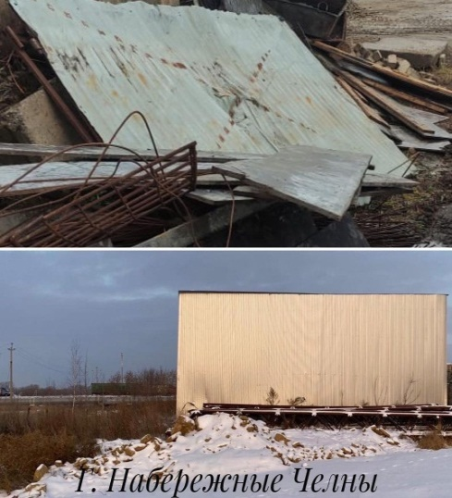
Соблюдение прав на благоприятную окружающую среду
За два месяца удалось оперативно решить 84 уведомления по благоустройству контейнерных площадок и 66 уведомлений по вывозу ТКО.
Принимались меры по благоустройству контейнерных площадок в г. Казани, г. Набережные Челны, Альметьевском, Бугульминском, Буинском, Верхнеуслонском, Высокогорском, Елабужском, Зеленодольском, Лаишевском, Лениногорском, Нижнекамском, Пестречинском, Тукаевском и Чистопольском районах.

Slide 23
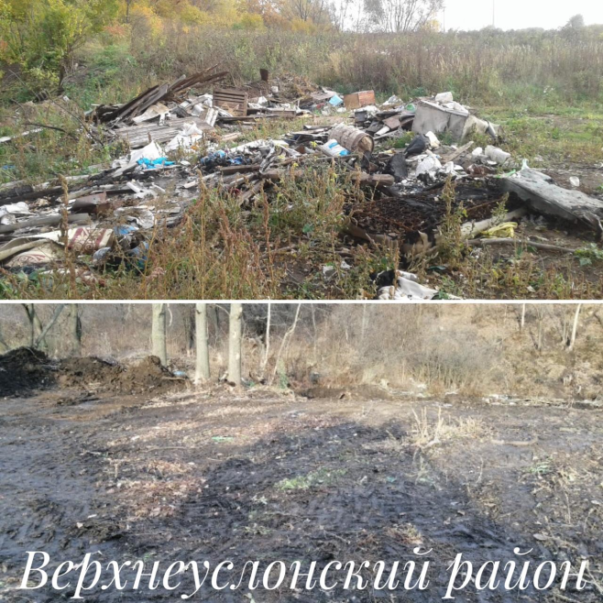
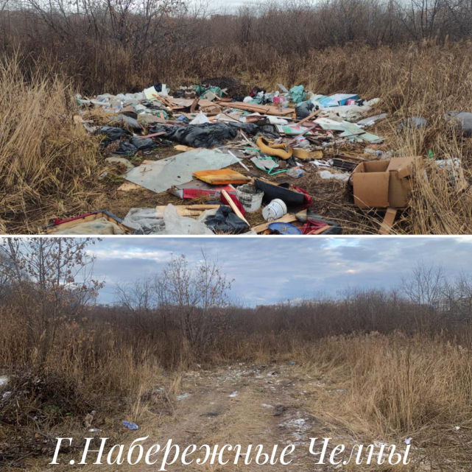

Slide 24
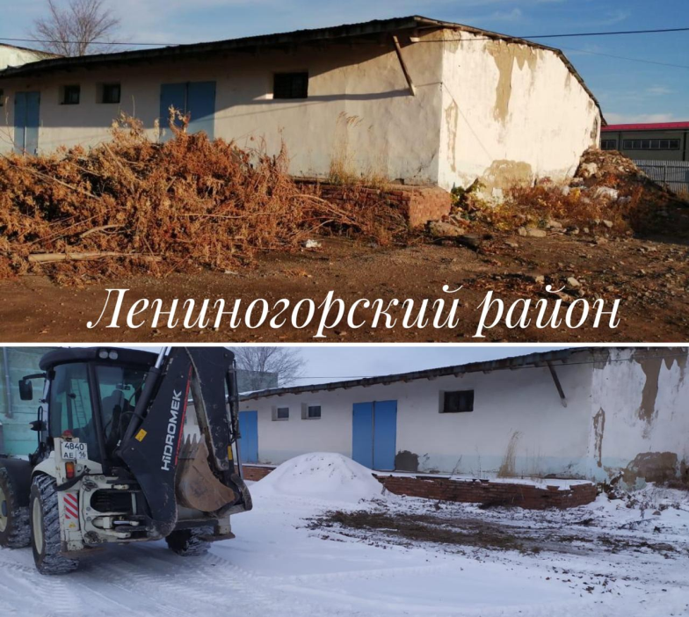
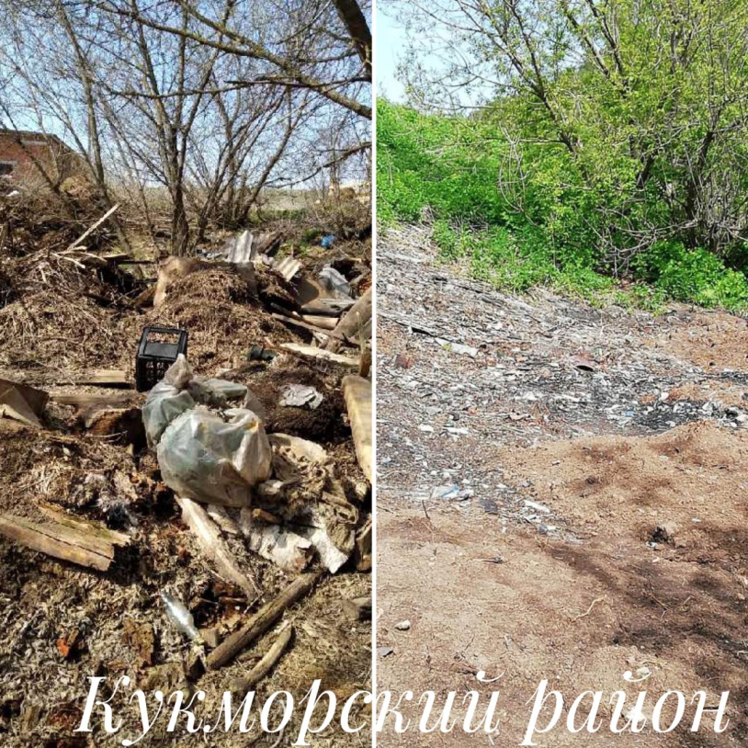
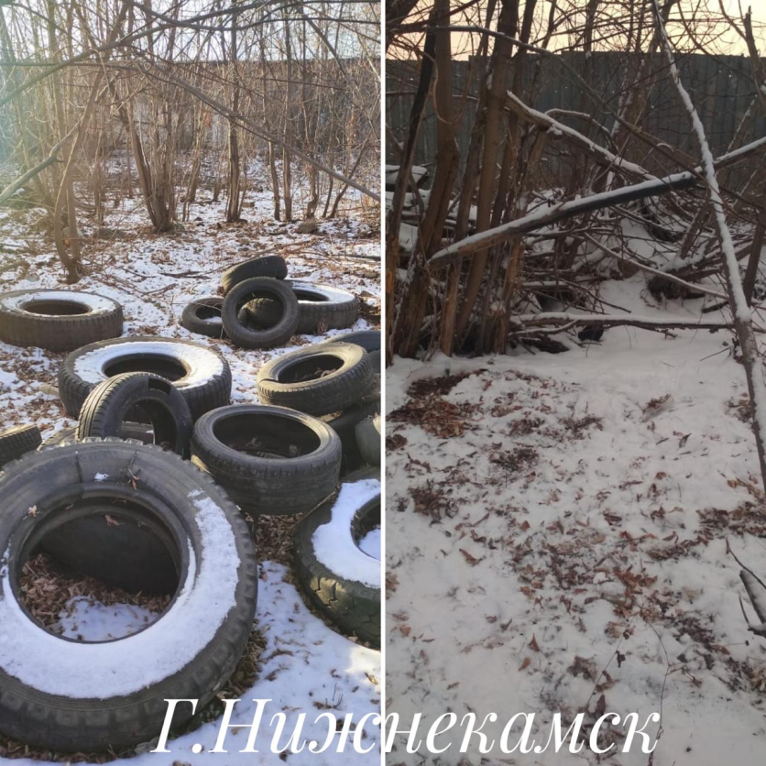
Статус: «Заявка решена»

Slide 25
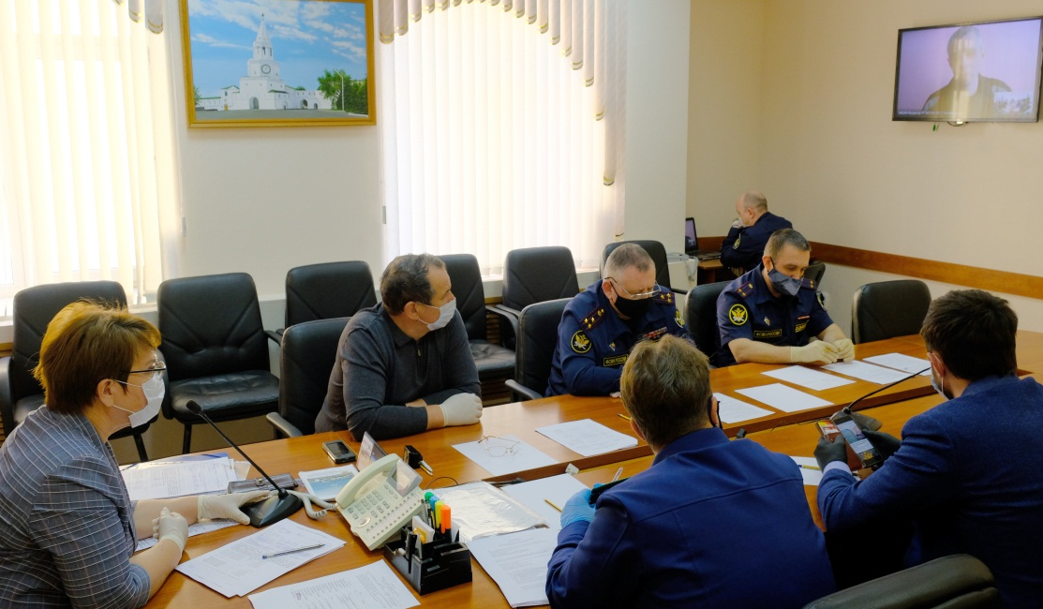
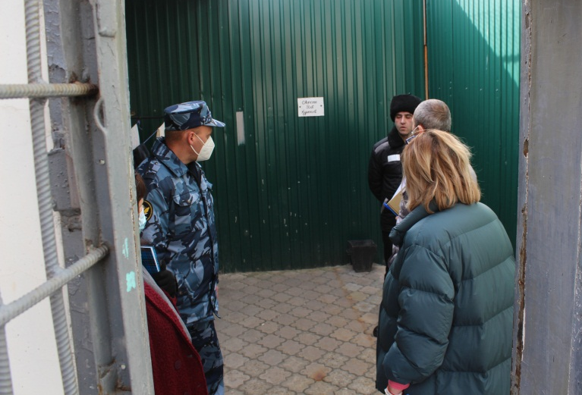
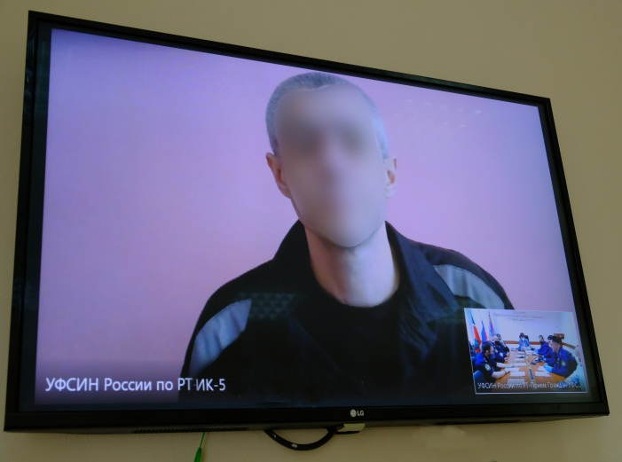
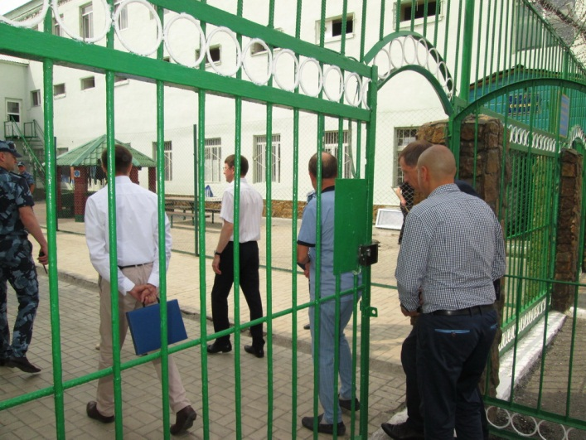
Соблюдение прав граждан в учреждениях пенитенциарной системы
Проведено 6 Дней правой помощи, на которых принято 56 осужденных.
ИК-19 (28.02.2020)
ИК-19 (11.04.2020)
ИК-10, ИК-5 (16.05.2020)
ИК-3, ИК-5 (20.06.2020)
ИК-19 (22.08.2020)
ИК-8 (14.11.2020)

Slide 26
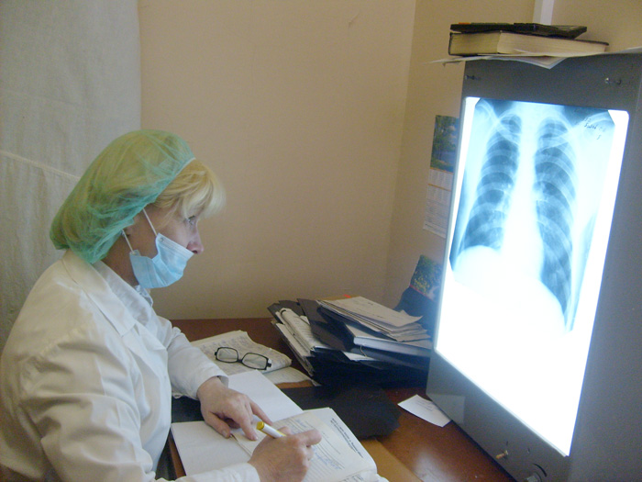
В государственные учреждения здравоохранения в 2020 году было вывезено 265 осужденных и следственно-арестованных лиц: в плановом порядке – 160 человек, по неотложным показаниям – 105 человек.
(По данным ФКУЗ Медико-санитарная часть №16 федеральной службы исполнения наказаний России)

Slide 27
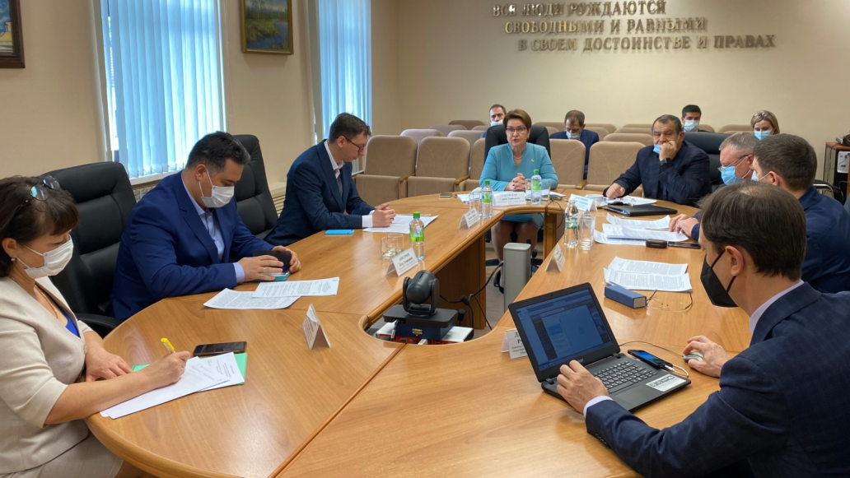
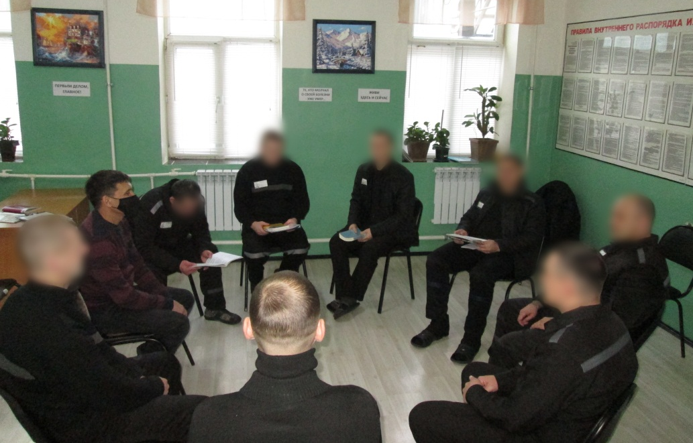
Заседание Экспертного совета при Уполномоченном по правам человека на тему «Роль государственных органов и органов местного самоуправления в ресоциализации бывших осужденных».

Slide 28
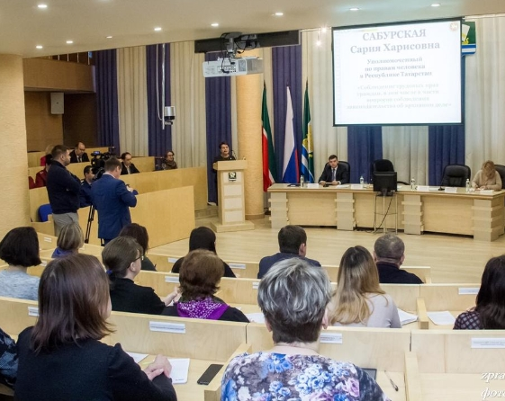
Обучающие семинары-совещания по вопросам соблюдения трудовых прав граждан, охватившие более 1000 руководителей и кадровых работников организаций из 17 районов
05.06.2020 | Тетюшский район
06.07.2020 | Аксубаевский район
27.07.2020 | Алькеевский район
05.08.2020 | Сабинский район
17.08.2020 | Тюлячинский район
17.08.2020 | Агрызский район
24.08.2020 | Актанышский район
31.08.2020 | Азнакаевский район
31.08.2020 | Атнинский район
19.10.2020 | Балтасинский район
21.10.2020 | Высокогорский район
28.10.2020 | Мензелинский район
02.10.2020 | Муслюмовский район
09.10.2020 | Спасский район
11.10.2020 | Нурлатский район
18.10.2020 | Новошешминский район
18.10.2020 | Ютазинский район

Slide 29
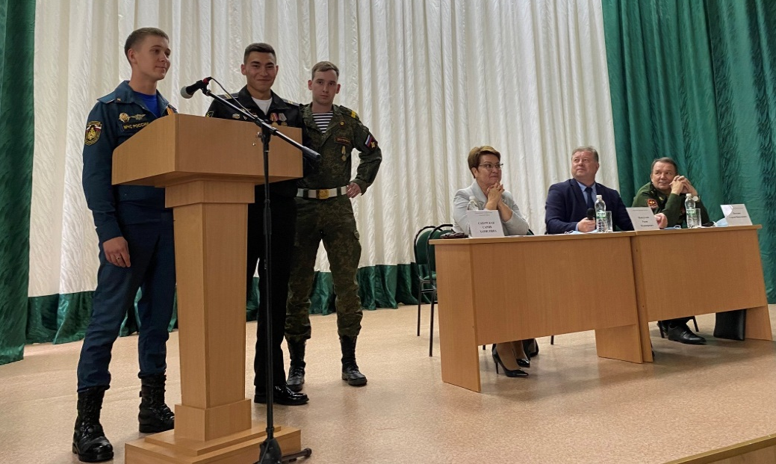
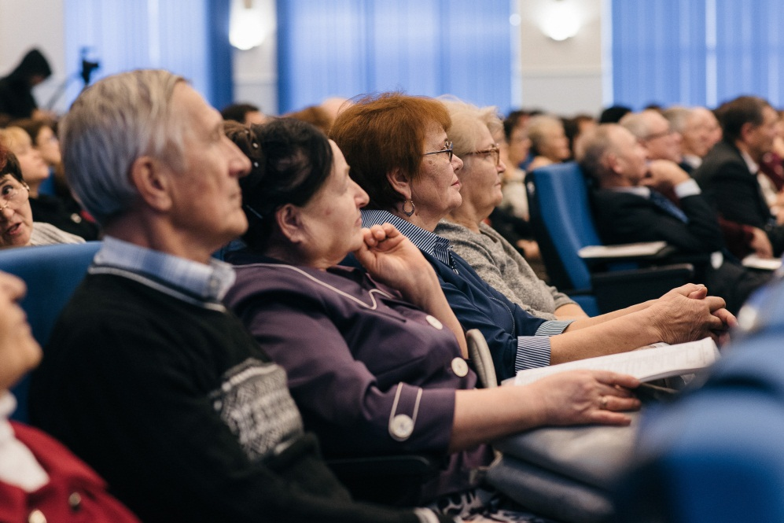
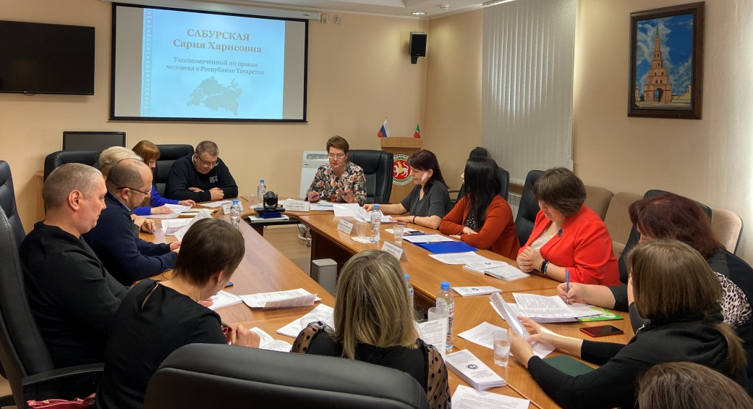
13 занятий Школ правовых знаний для слушателей «Университета третьего возраста»; призывников и их родителей; родителей детей-инвалидов с охватом более 2000 человек

Slide 30
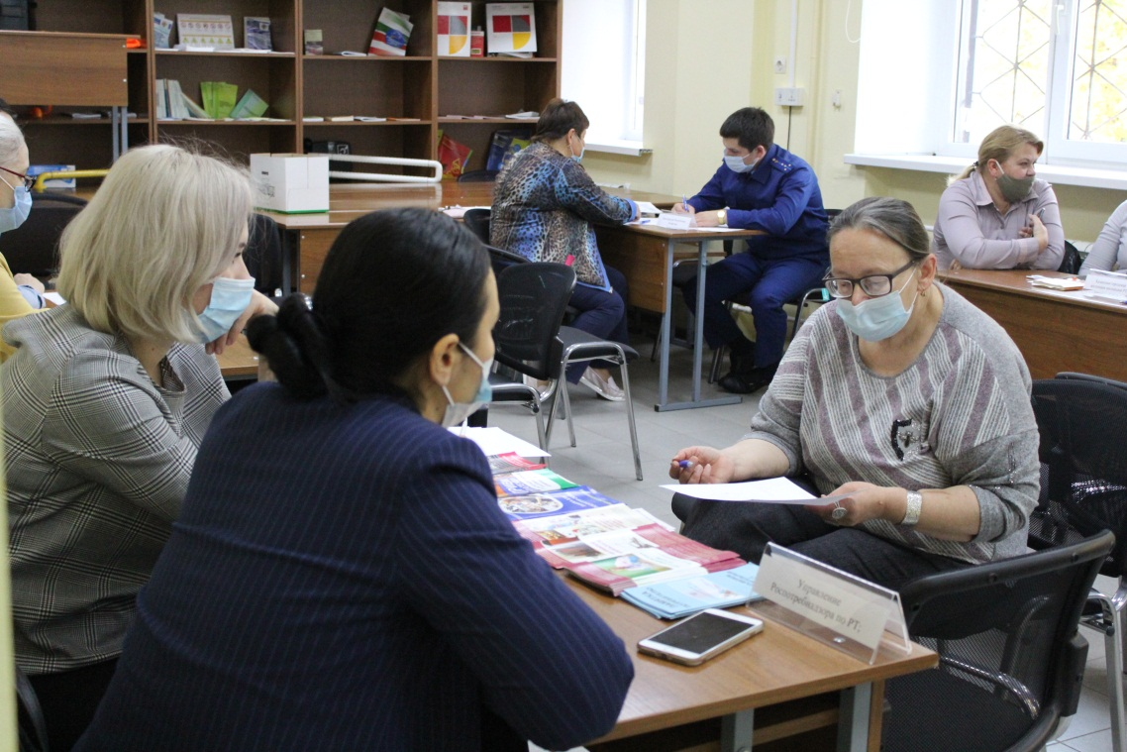
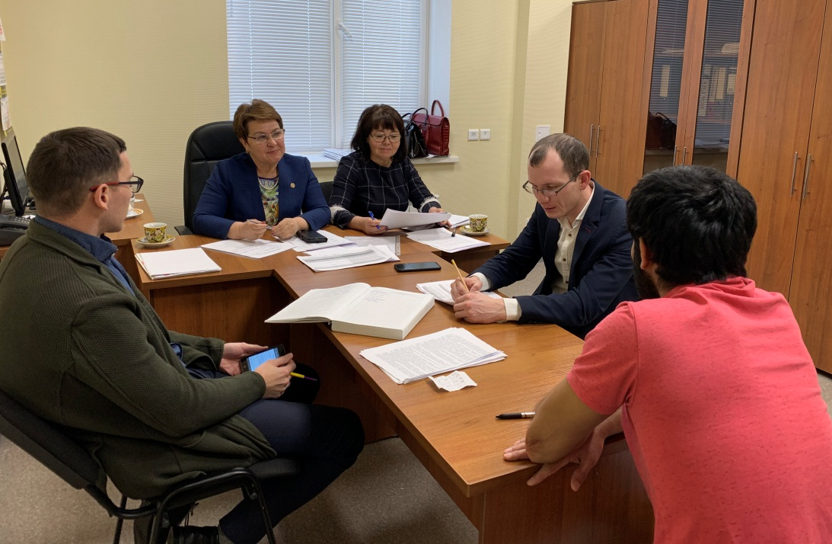
Дни правовой помощи
для жителей республики в муниципальных образованиях;
для осужденных в исправительных колониях УФСИН России по РТ;
для иностранных граждан и лиц без гражданства, в рамках которых проконсультировано 1 527 человек.

Slide 31
7 тематических телефонных «горячих линий», проконсультирован 561 человек
«Трудовые вопросы» | 10.02.2020 | Звонков: 73
«Защита прав граждан при призыве» | 11.03.2020 | Звонков:12
«Трудовые вопросы» | 28.05.2020 | Звонков: 54
«Соблюдение избирательных прав граждан во время проведения выборов» | 29.06.2020 -01.07.2020 | Звонков: 146
«Соблюдение избирательных прав граждан во время проведения выборов» | 10.09.2020 13.09.2020 | Звонков: 174
«Защита прав граждан при призыве» | 01.10.2020 | Звонков: 13
«Защита прав граждан с ограниченными возможностями здоровья | 03.12.2020 | Звонков: 89

Slide 32
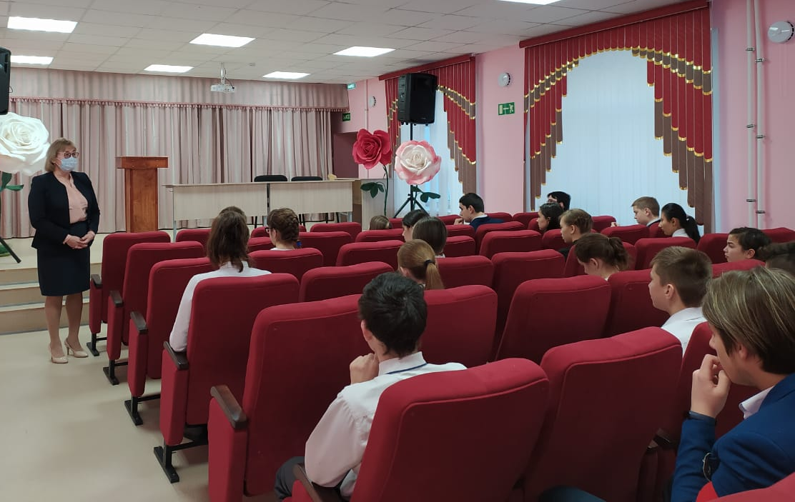
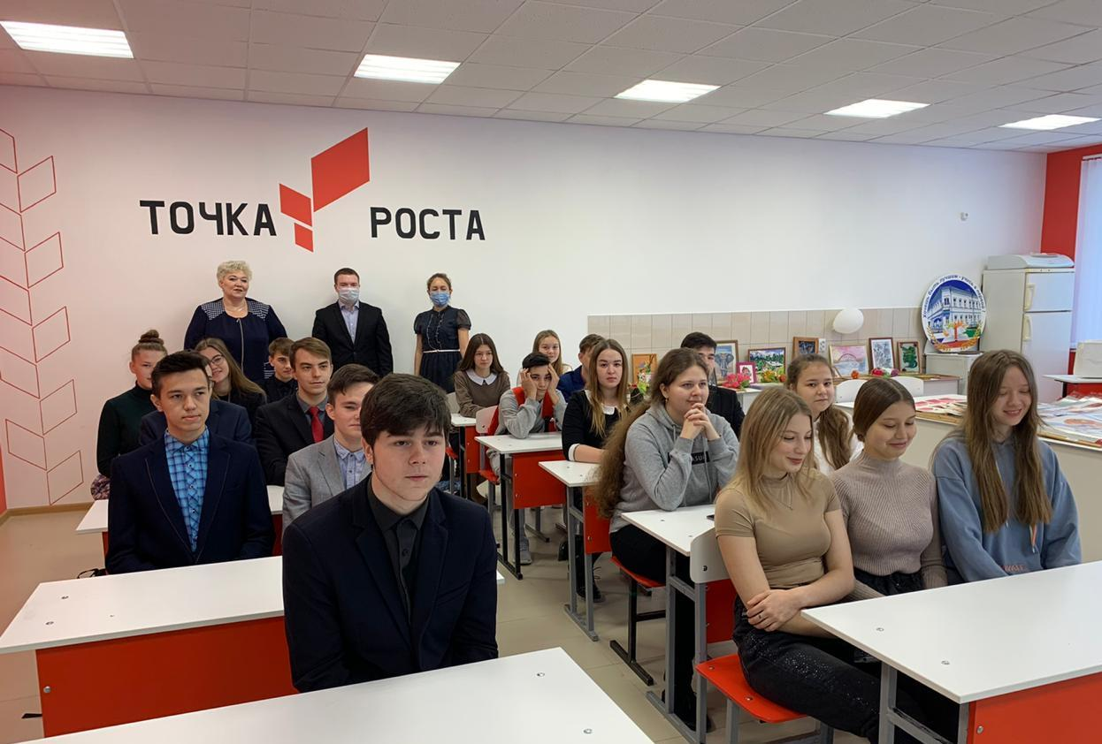
Единый урок по правам человека состоялся в 1 211 общеобразо-вательных организациях республики.

Slide 33
В проведение Единого урока были вовлечены 157 290 обучающихся и 8 658 педагогов.

Slide 35
В 2021 году при поддержке омбудсманов в субъектах Приволжского федерального округа проектом
«Тест для Победы» будут охвачены Республика Марий Эл, Республика Башкортостан, Чувашская Республика, Удмуртская Республика, Ульяновская, Кировская, Самарская и Оренбургская области.

Slide 36
САБУРСКАЯ
Сария Харисовна
Уполномоченный по правам человека
в Республике Татарстан
«О проекте доклада о деятельности Уполномоченного по правам человека в Республике Татарстан в 2020 году»

